Slide 1
CONFERENCIA LACTEOS EN URUGUAY
30 de septiembre, 2003
Montevideo, Uruguay

Slide 2
Land O’Lakes
“Land O’Lakes es una cooperativa nacional dedicada en mantener el tamaño, escala y nivel de funcionamiento necesarios para competir, ganar y entregar un valor optimo a los miembros hacia el siglo 21.”

Slide 3
La Historia y Raíces de
Land O’Lakes
Organizada en 1921 como la Asociación de Cooperativas de Lechería de Minnesota
  Por agricultores representando mas de 300 cooperativas de lecherías en Minnesota
Creada para responder a las necesidades de mercadeo de las cooperativas productoras de leche y mantequilla

Slide 4
Land O’Lakes
Entra al negocio de insumos agrícolas en 1929 con las cooperativas locales
Mejorar la calidad, costo y abastecimiento de insumos
Comenzó con el establecimiento del Departamento de Forraje-Alimentación
El enfoque buscaba incrementar la productividad y
las ganancias de los miembros

Slide 5
Land O’Lakes
Visión:
“Ser una de las mejores compañias agricolas y de alimentos en el mundo,” siendo:
    nuestros clientes y nuestros empleados el núcleo principal,
    Responsables hacia los dueños, y
    Lideres en nuestras comunidades.
Misión:
“Somos una cooperativa impulsada por el mercado y el cliente con el compromiso de optimizar el valor de la produccion agropecuaria, y lactea de nuestros miembros.”

Slide 6
Land O’Lakes !
2002 Ventas (billones)
Agrícola $ 2.9
Lácteos $ 3.1
Total $ 6.0
Empleados 7,000
Miembros 6,000+ productores individuales
1,300+ cooperativas
Junta Directiva 24-Miembros
Presidente/CEO John E. Gherty (Jack)

Slide 7


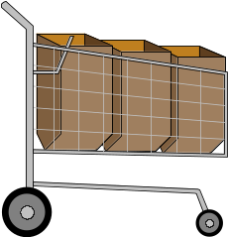
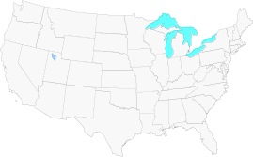
Alimentos Lácteos
Industrial
Valor-Agregado
Manufacturación
Primaria
Valor Agregado
Procesamiento
Cliente/
Consumidor
Farm
Compra
Ventas &
Mercadeo
Acopio de Leche
Manufacturación
Venta de Producto & Mercadeo.
#1 vendedor de suero de leche,
leche en polvo descremada
Y quesos con sabores
Mantequilla/Queso Lácteo
Queso deli
Servicio de Alimentos
Nuevos Productos
Internacional
#1 vendedor de mantequilla
y de queso de tienda en la nación
Notes:
Industrial Vision:
“To build a system capable of delivering 30¢ per hundred weight to producers.”
National procurement, processing and marketing system
5,300 members in 14 states
12 billion pounds of milk annually
Value-added Vision
Be the best at providing Simple Goodness Foods that help our consumers keep life uncomplicated.

Slide 8
Alimentos Lácteos – Con Valor Agregado
Productos vendidos
  Mantequilla
  Queso
  Para Untar
Clientes
  Tiendas de víveres y
  Centros Súper
  Servicio de Alimentos:
  hoteles, restaurantes
  aerolíneas
  Tienda Delicatesen

Slide 9
Land O Lakes Servicios Ag
Negocios Parte del Mercado EE.UU.
Alimento #1
Aves y huevos #2
Cerdo #11
Semilla #4
Agronomía
Nutrientes #1
Protección de
cosecha #1

Slide 10
Co-Inversiones
Agriliance
Land O’Lakes
Farmland Feed
MoArk
Ag2Ag

Slide 11
Antecedentes de la División de Desarrollo Internacional (IDD)
Fundado en 1981, como un departamento de dos personas para profundizar sobre las perspectivas internacionales de LOL
Trabajo en los años ‘80 principalmente en programas de capacitacion y de agricultor a agricultor
Gradualmente se expandió a una asistencia mas técnica dentro de los sistemas agrícolas y de alimentación
Apoyado por la Junta Directiva y los dueños

Slide 12
Desarrollo Internacional
& Asistencia a Comunidades Rurales
Albania: se creo una extensión vital de red en 100 pueblos, alcanzando mas de 8,000 mujeres agricultoras
lecheras Albaneses y se convirtió en
el mas grande publicador de información
agrícola
Macedonia: estableció un programa de calidad de producción, regulación, y mercadeo del consumidor en la industria lechera y carnica en todo el país
Uganda: participo en la formación de 60 cooperativas triplicando el suministro de leche durante un periodo de cuatro años.

Slide 13
Desarrollo Internacional
& Asistencia a Comunidades Rurales. . .
Chiapas, México: En colaboración con Indígenas de Norte América, trabajo para fortalecer cooperativas y crear auto-determinación económica entre los indígenas Mayas
Palestina, Ribera Occidental: creando
condiciones de prosperidad y productividad agrícola entre 2,000 granjeros de ovejas
Honduras: asistiendo al sector lechero para maximizar su contribución a la salud económica de la nación después de la devastación del Huracán Mitch en 1999

Slide 14
Programas de Nutrición Escolar Impacto e Implementación
Bangla Desh (240,000)
Indonesia (583,000)
Vietnam (330,000)
Pakistán (50,000)
Filipinas (124,000)
(anteriormente 11,000 en Uzbekistán)
Quien: 1.3 millón niños
Que: Una bebida fortificada UHT y una galleta fortificada de trigo
Cuando: Cada día de escuela
Porque: Para mejorar la calidad de vida de los niños estos privados de una nutrición adecuada asegurando que ellos tengan la habilidad de consumir una comida balanceada regularmente.

Slide 15
Programas de Nutrición Escolar
Procesos y Socios
Cinco socios claves:
Donantes
IDD de Land O’Lakes y Conceptos Avanzados de Negocios Internacionales (ABCI): Gerencia de programas, sistemas comerciales para la venta de productos y si manejo, transferencia de tecnologia de valor-agregado
Procesadoras locales: proveer productos nutricionales seguros y estables comercialmente
Organizaciones No-Gubernamentales locales: Monitoreo de entrega y consumo de productos, sistemas de reportaje, cadena critica de sostenibilidad
Ministerios de Educación y de Salud: Proveer apoyo ambiental, impactos educativos y nutricionales, compra critica sostenible a largo plazo.

Slide 16
Programas de Nutrición Escolar
Impactos
Educacional
En Bangla Desh, aumento de asistencia 20 % y matriculados 26 %;
En Pakistán, 22 de 38 colegios previamente cerrados han reabierto gracias al incremento de matriculados y asistencia;
En Vietnam, mas de 2000 baños han sido construidos frenando la proporción de abstencionismo en las niñas.
Notes:
Increased Attendance across all of the programs
Increased Enrollments in all program
Decreased Drop Out Rates
Teachers speak of more participation from students and even better performance
Parents feel confident that their children can learn more with a full stomach

Slide 17
Programas de Nutrición Escolar
Impactos
Salud y Nutrición
Mejoramiento en la proporción del tamaño y peso;
Reducción de anemia por deficiencia de hierro;
Aumento de conocimiento y practica de nutrición balanceada, e higiene;
Aumento de la demanda de leche;
Capacitación avanzada para plantas de procesamiento y socios en programas de seguridad alimentaría y calidad.

Slide 18
Como Marcar sus Creencias
Actividades: Programas de capacitación extensiva para productores y procesadores son ofrecidos para:
  Productores – capacitacion cubre
  diferentes aspectos de producción
  sostenible, mercadeo directo,
  administración de negocios, y el
  uso de la información del mercado;
  Procesadores – capacitacion se enfoca
  en opciones para mercadeo, expansión,
  e inversión.
Enfoque especial dirigido a la habilidad del procesador para lograr sus metas de registro. Programas software de computador son desarrollados ahora que detallan como cumplir con las regulaciones de seguridad alimentaría, permanecer competitivo y proveer un servicio de valor agregado a los productores.

Slide 19
Entrada al Mercado
VENTA REGIONAL a centros de poblaciones y directamente a turistas de un producto de marca de simple procesamiento.
COMERCIO INTER-REGIONAL con comunidades regionales, productos artesanales lácteos de producción única y de simple procesamiento.
EXPORTACION MERCADOS ESPECIALIDADES de procesamiento simple o productos lácteos de mayor procesamiento y de marca.
CONSOLIDACION DEL PROCESAMIENTO de productos para obtener un mayor control de precio y economía en el procesamiento, venta a procesadores adicionales.
PROCESAMIENTO CAPTIVO de productores lácteos locales para agregar valor sobre el nivel comercial del producto, ganar control adicional del precio al por mayor.
NEGOCIACION DIRECTA con procesadores globales y mayoristas para la venta de productos, componentes (ingredientes) y productos de procesamiento adicional.
ABASTECIMIENTO LOCAL para satisfacer las necesidades (incluyendo nutrición) con productos y derivados lácteos de procesamiento simple.

Slide 20
Nueve Tendencias/Situación de Base
“Mercados al por mayor y al por menor están interesados en TANGIBLES, no en los rigores de producción.”
“Mercados locales alrededor del mundo cada vez mas estan llenos de PRODUCTOS DE ORIGEN GLOBAL.”
“Estacionalidad en produccion alimentaria local, ahora es opuesto por IMPORTACION PERMANENTE, aun de productos fragiles o bastante inestables (e.g., leche, frutas y vegetales).”
“A medida que el salario domestico aumenta aunque sea marginalmente, el alimento se compra mas por PORCION que por libras o KILOS”, y la VARIEDAD se vuelve mas importante que el VALOR absoluto.
“Conveniencia, en muchos lugares, ahora es visto como una ‘NECESIDAD’ y no simplemente como un ‘DESEO’.”

Slide 21
Nueve Tendencias…
“Alguien en algún lugar siempre puede – y logra –producir un producto mas BARATO (o lo vende por menos por desesperacion,subsidios gubernamentales…).”
“Cuando un nuevo producto es introducido, restaran 24-36 meses antes de que los competidores respondan reduciendolo a una MERCANCIA.”
“Valor puede ser agregado a cada etapa del transcurso de un
producto, y este puede ser ampliado siempre que sea de MARCA ’.”
9. “Para productores de productos alimentarios y productos
no-alimentarios, la mayor barrera es ACCESO AL MERCADO,
seguido por CAPACIDAD DE PROCESAMIENTO e
INFRASESTRUCTURA DEL TRANSPORTE.”

Slide 22
Desarrollo Industria Lácteos
Nicaragua
Impacto:
Mejoramiento de la eficiencia a lo largo de la cadena Láctea aumenta las ganancias del productor como las del procesador y la disponibilidad de un producto lácteo limpio, accesible para el consumidor.
Aproximación:
Implementación de un desarrollo industrial granja-mercado sistemático y practico que construye y capitaliza sobre la maximización de los recursos y fortalezas industriales actuales.

Slide 23
Desarrollo Industria Lácteos
Nicaragua
Actividades:
  Industria Láctea análisis “brecha”
  Mejoramientos sin costo/bajo costo
  Transferencia tecnología de punta en la industria de alimentos
  Enlace de productores con capacidades de valor agregado
  Establecimiento de un ambiente conducente para el desarrollo industrial
  Facilitar la organización de la industria privada
Sostenibilidad:
Empresa privada desde la producción, procesamiento, y abastecimiento de entrada operan lucrativamente y se inclinan a apoyar organizaciones industriales para mejorar el ambiente empresarial y del mercado para sostener la prosperidad.

Slide 24
Iniciativa Empresarial Láctea en Nicaragua
Centros de Recolección de Leche
Acopio de Leche
Procesamiento de Queso Artesanal
Subcontratos vía 2 organizaciones
  Recursos Cooperativos Internacionales
  Instituto Interamericano de Cooperación para la Agricultura (IICA)
Responsabilidades
  Proveer Asistencia Técnica a 3 cooperativas lácteas en el sector formal: San Francisco, Masigüito y Santo Tomas
      Aproximadamente 1,000 beneficiarios
      Localizado en los departamentos rurales de Boaco y Chontales

Slide 25
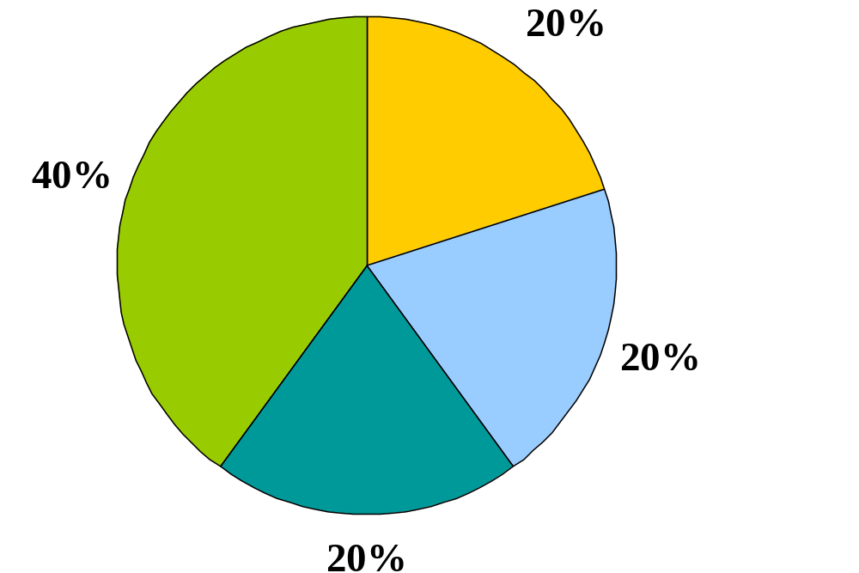
Distribución de Leche Cruda
Basado en la producción de 300 millones de litros de leche cruda producida al año
Approx. 40 plantas registradas e inspeccionadas por MAGFOR (pasteurizada y no-pasteurizada)
Approx. 1200 plantas operando en sector informal
(no-pasteurizada)
PARMALAT
ESKIMO
PROLACSA
(pasteurezida)
Consumo Casero
Venta de puerta-a-puerta
(no-pasteurizada
Información suministrada por: MAGFOR

Slide 26
Sector de Procesamiento
Exportaciones de Queso: Aproximadamente $US 30 millón anuales
% | SECTOR | PROCESADORES
60 | Formal Pasteurizada | 3 procesadores privados mas grandes y 10 otros (cooperativas/empresas privadas)
 | No-pasteurizada | 30 otros (principalmente artesanal)
40 | Informal No-pasteurizada | 1200 plantas Consumo Casero Venta puerta-a-puerta
Informacion Subministratda por: MAGFOR

Slide 27
Enfoque Integral
Acceso a mercados estables
IICA/LOL
(Exportación y los mercados locales)
Fortalecimiento el poder de decisión cooperativo y estratégico
CRI/LOL
(Plantación de Negocios)
Incremento en la productividad en la granja
CRI
(inseminación Artificial y mejoramiento de forrajes)
I

Slide 28
CALIDAD, PROCESAMIENTO VALOR-AGREGADO
Paso #1 Land O’Lakes personal inspecciona la planta y prepara un informe sobre lo que se requiere para mejorar la calidad del producto y la contribucion que se hara por parte de Land O’Lakes una vez las medidas correctivas son tomadas;
Paso #2 Land O’Lakes presenta el informe formalmente a los dueños/gerentes de la planta con una discusion sobre los puntos principales;
Paso #3 Un acuerdo contractual detallando los términos de colaboración es redactado y ejecutado;
Paso #4 La planta emprende una serie de mejoramientos que pueden ser realizados sin necesidad de nuevos equipos o una gran inversión de capital para demostrar su compromiso con los objetivos del proyecto;
Paso #5 Land O’Lakes inspecciona y aprueba los pasos de mejoramiento iniciales tomados por la planta; y
Paso #6 El equipo es enviado y se da inicio a la segunda fase del mejoramiento de la planta. Adicionalmente, se espera que las plantas destinatarias iniciaran provisiones en el contrato que requieren la provisión del aumento en valor/servicios a proveedores de leche cruda

Slide 29
Programa de Sello De Calidad
Un programa dirigido a desarrollar un cambio estructural en la curva de demanda del consumidor, cambiando la demanda del consumidor de productos de baja calidad y productos alternos como importados y substitutos, hacia una preferencia por alimentos superiores de producción domestica.

Slide 30
Sello de Calidad
  Como:
    Impulsado por la Industria
    implementando un programa de calidad de producto a través de un enfoque intensivo integrado a nivel de asistencia técnica dirigido al desarrollo empresarial, tecnología de mercadeo y producción
    Simultáneamente llevar a cabo una campaña de concientizacion del consumidor
  Vehículo a la delantera:
    Un sello de marca de Calidad y un símbolo de marca otorgado a empresas a través de un proceso transparente de haber cumplido con estándares superiores de calidad

Slide 31
Sello de Calidad
  Quien:
  El sello y el proceso son “propiedad” de una asociasion industrial.
  Beneficios:
    El sello se convierte en una reconocida y extensamente preferida y acreditada “marca” en el mercado
    Productos del Sello de Calidad tienen un incremento estable en la proporción del mercado supliendo la demanda del consumidor por productos seguros, saludables, que reúnen estándares de calidad y son examinados independientemente.

Slide 32
Modelo del Sello Calidad en Macedonia
1998 - 2003
Empresas participantes del sector lácteo y carnico han:
  aumentado sus ventas en un 53 por ciento
  desarrollo nuevas formulaciones y empaques para 138 productos
  voluntariamente cumplió con estándares de calidad de diseño industrial
  Sesenta y seis por ciento de consumidores reconocen el Sello de Calidad como un símbolo de marca de calidad superior
Procesadores lácteos con el Sello de Calidad han comenzado a dar voluntariamente un pago de incentivo por calidad, aumentando el precio pagado a los granjeros en 12 por ciento
La Asociación, con 125 miembros y 80 por ciento del mercado es la asociación voluntaria mas grande, gobernada democráticamente en Macedonia
La Asociación es dueña de un laboratorio para el examen de alimentos que es auto-sostenible y es el único laboratorio independiente en Macedonia
La Asociación y Land O’Lakes recivieron el premio “Compre Macedonia” del Gobierno de Macedonia por la mejor campaña promocional nacional dirigida para productos de Macedonia.

Slide 33
Actividades Dairy Link
Honduras
        Suministro de productos/servicios a traves de la cadena lactea de los EE.UU.
  Produccion costo-efectiva
  Calidad, produccion valor-agregado
Promocion y mercadeo del consumidor

Slide 34
Actividades del US Dairy Link
Evaluación económica de las nuevas tecnologías, productos o procesos
Estudios de factibilidad para instalación de equipos, inversiones en nuevos productos o procesos
Visitas de capacitación de proveedores de E.U.
Diseño y coordinación de capacitaciones especificas para personal clave de lácteos en Honduras
Investigación de Mercadeo
Organizar e implementar talleres y visitas de campo para diseminar resultados o introducir nuevas tecnologías
Identificar servicios financieros y/o crediticios de recursos privados y gubernamentales

Slide 35


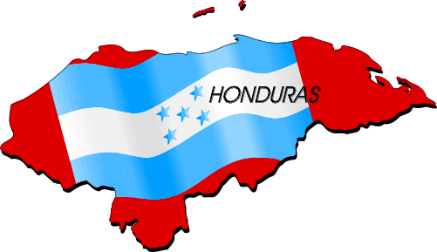

Conecte
USA Supplidores
- Info de Honduras
- Relación con Cooperantes y Gobierno
Dairy Link
- Info sobre USA
- Ensayos de Campo/ Investigación
Embajadores
Comerciates

Slide 36
Productos de alto valor-agregado e ingredientes;
Productos nuevos e innovadores, procesos, o tecnologías;
Nuevos usos para productos existentes o nuevos materiales de empaque;
Superando obstáculos que dificultan la obtención de productos lácteos de EU en el mercado Hondureño (impuestos, barreras comerciales, temas de seguridad de alimentos, etc.);
Equipo lácteo usado y hecho a la medida

